Slide 1
7 чудес
Предгорья и КМВ
Автор - Пономарева Т.А. (учитель русского языка и литературы
МКОУ «СОШ № 26» Предгорного муниципального района Ставропольского края)

Slide 2
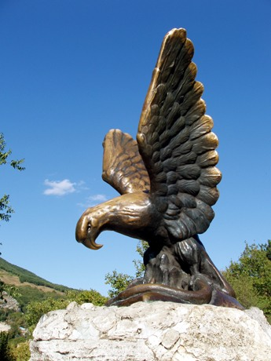
СКУЛЬПТУРА «ОРЕЛ»

Slide 3
Скульптура Орёл на горе Горячей. Пятигорск
Скульптурная композиция, изображающая орла в схватке со змеей — официальный символ Кавказских Минеральных Вод. Эта композиция была изготовлена скульптором Л. К. Шодким к столетию курорта, открыта 1 мая 1901 года. По мысли автора орел олицетворяет целебную силу минеральных источников, побеждающих болезни, которые символизирует змея в когтях у могучей птицы. Скульптура не раз меняла облик. Первоначально скульптурная композиция была изготовлена из цемента, но за прошедшие десятилетия цементная фигура не раз приходила в негодность, и её приходилось реставрировать. В 1973 году композиция была заново отлита из бронзы на Ленинградском заводе монументальной скульптуры, и установлена на прежнем месте. Открыта 15 октября 1973 года.

Slide 4
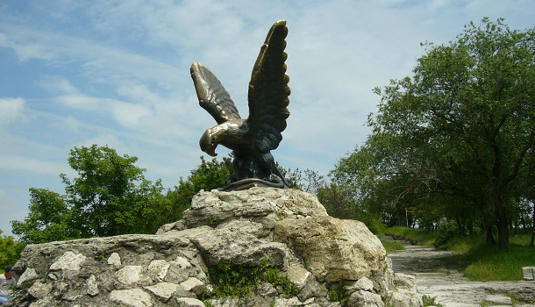

Slide 5
ПРОВАЛ
Пещера в виде конусобразной воронки, на дне которой находится карстовое озеро минеральной воды чистого голубого цвета. Глубина озера 11 м, ширина 15 м. Температура воды от 26° до 42 °C. Голубой цвет воде придают содержащиеся в ней сера (сероводород) и особые бактерии. После пробития в 1858 году тоннеля длиной около 58 м, воду стали принимать в лечебных целях. После торжественного освящения тоннеля и озера в 1885 году в гроте Провала в специальной нише была установлена икона Божией Матери Всех Скорбящих Радости, которая затем была заменена на икону Великомученика и Целителя Пантелеимона.

Slide 6
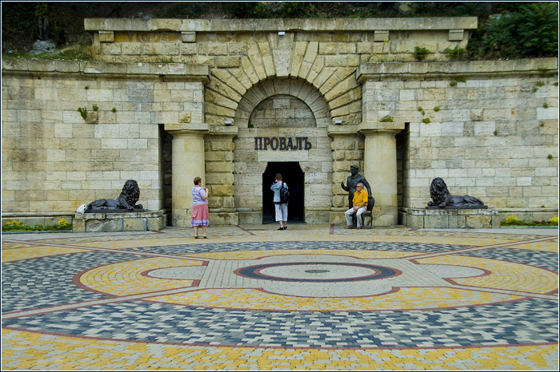
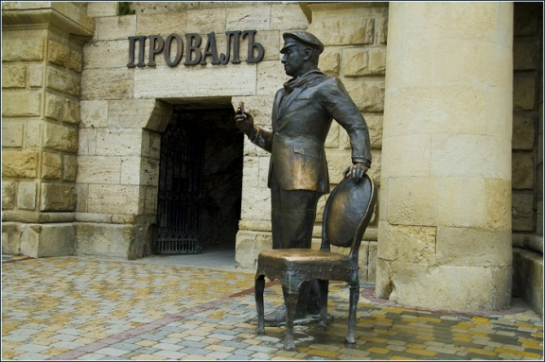
ПРОВАЛ

Slide 7
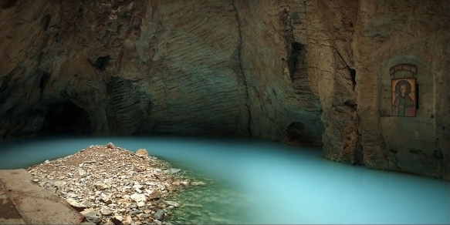
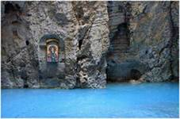

Slide 8
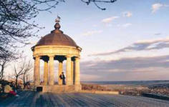
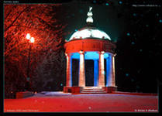
Беседка «Эолова арфа»

Slide 9
Беседка «Эолова арфа»
Построена в 1831 году по проекту Джузеппе Бернардацци на самой высокой точке Михайловского отрога горы Машук. Прообразом был павильон «Храм Эола» английского архитектора Уильяма Чемберса, построенный в парке Кью под Лондоном. В беседке установили оригинальный музыкальный инструмент — эолову арфу, широко распространённую в Европе. Уличная эолова арфа состояла из пары простых эоловых арф, заключённых в круглый дощатый корпус с особым крылом, которое поворачивало арфы под определённым углом к ветру. Воздушные струи, проникающие через узкие щели в корпусах арф, вызывали колебания жильных струн разной толщины, издающих различные обертоны. Оригинальная арфа простояла до 1861 г. В 1890-х годах на куполе беседки в летнее время устанавливалась звучащая эолова арфа упрощённой конструкции. В 1972г на куполе беседки было установлено уникальное электромеханическое музыкальное устройство, управляемое ветром — электронная «эолова арфа», которая звучала на протяжении почти 20 лет. В 2008 г. в беседке установлена аудиоаппаратура, которая играет уже независимо от ветра.

Slide 10
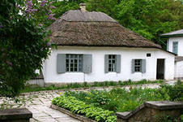

Домик М. Ю. Лермонтова

Slide 11
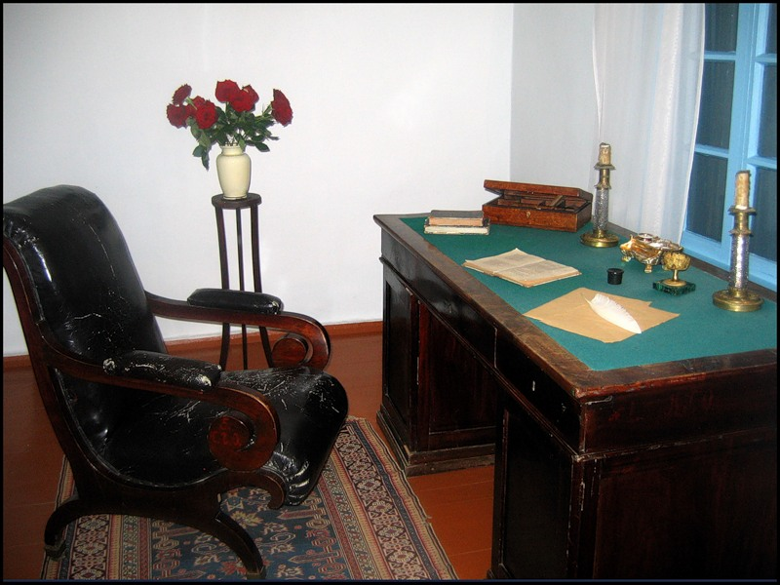
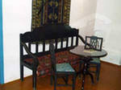
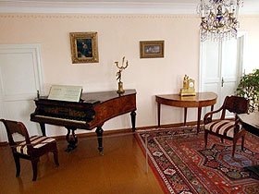

Slide 12
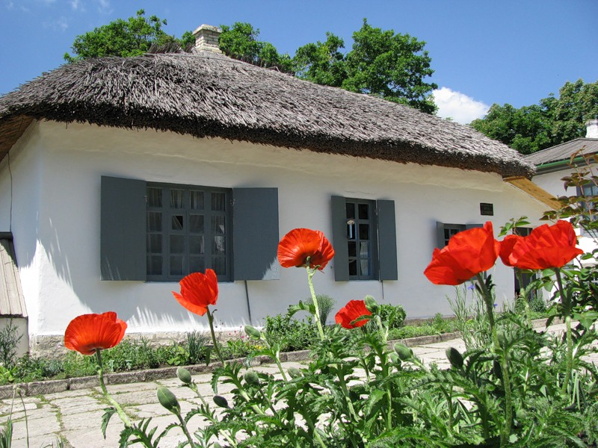

Slide 13
Домик М. Ю. Лермонтова
В этом доме, принадлежавшем капитану, дворянину Василию Чилаеву, в 1841 году последние два месяца своей жизни — с 14 (26) мая по 15 (27) июля 1841 года — прожил Великий русский поэт Михаил Юрьевич Лермонтов. Здесь им были написаны последние его стихи, отсюда он отправил своё последнее, известное нам письмо, адресованное бабушке. Сюда же с места дуэли привезли его окровавленное тело, отсюда 17 (29) июля 1841 года его провожали в последний путь .

Slide 14
Домик М. Ю. Лермонтова
Первые упоминания о Домике появились в русской печати в 1859 году. А 5 августа 1884 года на фасаде у входа появилась маленькая мемориальная доска с надписью: «Домъ, въ которомъ жилъ поэтъ М. Ю. Лермонтовъ». Она появилась по инициативе знаменитого русского драматурга А. Н. Островского. В 1908 году в прессе был поднят вопрос о выкупе дома. В результате, благодаря вмешательству в это дело Академии Наук, Пятигорская городская дума вынесла постановление о приобретении домика. В 1912 году Кавказское горное общество выкупило домик за 15 тысяч рублей и устроили музей. Ныне там располагается Государственный музей-заповедник М. Ю. Лермонтова.

Slide 15
Домик М. Ю. Лермонтова
В 1973 году был создан Государственный музей-заповедник М. Ю. Лермонтова, объединивший все лермонтовские места в Пятигорске, Железноводске и Кисловодске. Центром заповедника стал старейший в Пятигорске городской квартал — Лермонтовский квартал, внутри которого находится «домик Лермонтова» (ул. Лермонтова, 4), дом Верзилиных (ул. Буачидзе, 9), дом Уманова (ул. Лермонтова, 8) и другие исторические постройки. Ежегодно, 15 октября, в день рождения поэта, здесь проводятся лермонтовские праздники поэзии.
Дом Алябьева Вошёл в состав Лермонтовского квартала в 1997 году. Сейчас в этом доме проходят литературно-музыкальные вечера.

Slide 16
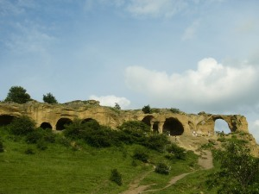
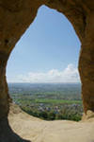
Гора «Кольцо»

Slide 17
Гора «Кольцо»
Это чудесное творение природы. Как только электричка делает последний поворот к Кисловодску, справа вырисовывается горная цепь Боргустанского хребта. В его отрогах много пещер, и среди них образовалось кольцо диаметром в 11 м. Пещеры и само кольцо - результат действия влаги и выветривания. Кольцо-гора - одна из достопримечательностей Кисловодска. Отсюда открывается прекрасный вид на город.
Кольцо-гора не только памятник природы, но и место, связанное с именем М.Ю. Лермонтова. Поэт не раз бывал в Кисловодске, знал его окрестности. О «Кольцо-горе» лучше Михаила Юрьевича Лермонтова не скажешь: «…Верстах в трёх от Кисловодска, в ущелье, где протекает Подкумок, есть скала, называемая "Кольцом", это – ворота, образованные природой; они поднимаются на высоком холме, и заходящее солнце сквозь них бросает на мир свой последний пламенный взгляд. Многочисленная кавалькада отправилась туда посмотреть на закат солнца сквозь каменное окошко».

Slide 18
Гора Кольцо
Рядом с Кольцо-горой образовались галереи ниш, разделенных колоннами, обточенными ветрами. В одной из пещер, рядом с кольцом, В.Г. Гниловской обнаружил надпись: М. Лермонтову Вот посетил твой грот священный Я в силу данного обета. Я рвусь душой к тебе, бесценный, Но от тебя мне нет ответа!.. 1837 г. 16 ап. А. фон Ц... Предполагают, что надпись оставил приятель М.Ю. Лермонтова М.И. фон Цейдлер.
У «Кольцо-горы» экскурсоводы рассказывают легенду о том, как в долине Пятигорья жил нарт Араф. Он имел жену, сына и коня. Однажды ночью он услышал сильный гул. Земля дрожала. Конь человечьим голосом сказал Арафу, что на его народ напали злые джины. Араф надел броню, взял оружие и хотел сесть на коня. Конь опять заговорил человеческим голосом: "Чтобы победить врага, надо закалить своё сердце. Для этого надо проскочить сквозь «Кольцо-гору» и не зацепиться. При этом надо не думать ни о доме, ни о сыне, ни о жене". Дважды конь цеплялся копытом за скалу и только на третий раз Араф на коне проскочил сквозь «Кольцо-гору». Первые два раза он думал о жене, о сыне. А третий раз думал о победе над врагом. Вихрем проскочил он «Кольцо» и стало его сердце закалённым. В страшной сечи он разбил джинов, притаившихся в ущелье, но был ранен. Джины были перебиты, а Араф потерял сознание. Верный конь зубами поднял Арафа, понёс его к источнику Нартов – нарзану, бившему прозрачной струёй из глубокой трещины твёрдых серых камней. Нарт утолил жажду, омыл раны, которые быстро зарубцевались, сел на коня и вернулся домой к жене и сыну.

Slide 19
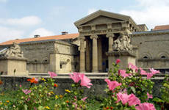
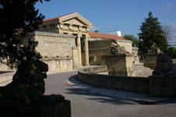
Грязелечебница имени Семашко

Slide 20
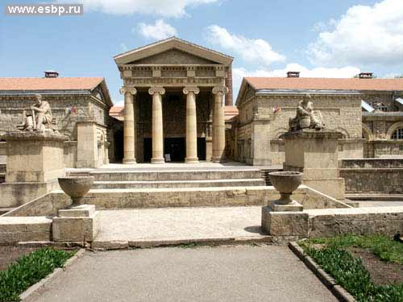

Slide 21
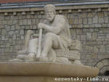
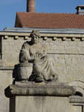
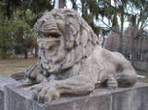

Slide 22
Грязелечебница
Здание выполнено архитектором Евгением Шреттером в стиле древнеримских бань- терм.
Проект лечебницы был выбран в результате конкурса в 1911 году. Уже спустя год начались подготовительные работы, завоз камня из Кисловодска. Наконец, 21 июня 1915 года состоялось открытие Грязелечебницы. Первоначально она называлась Алексеевской, в честь царевича Алексея- сына императора Николая 2.
Завершение строительства Алексеевской грязелечебницы в 1915 году:

Slide 23
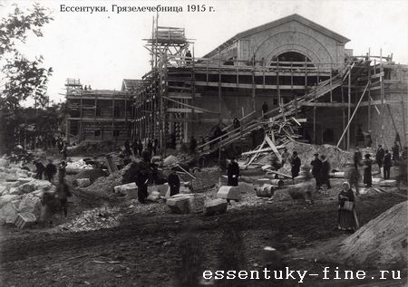
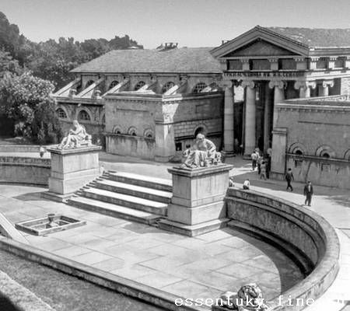
Грязелечебница 1915-1916 гг.

Slide 24
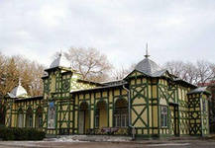
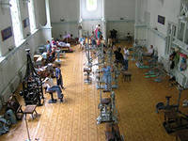
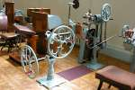
Механотерапия – г. Ессентуки

Slide 25
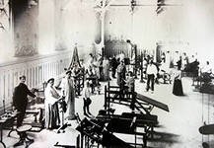
История Механотерапии
История Механотерапии в Ессентуках насчитывает уже более сотни лет! До революции в царской России было два зала Механотерапии: в Санкт- Петербурге и Ессентуках. В Санкт- Петербурге на сегодняшний день осталось всего несколько экземпляров (сейчас они находятся в музее военной медицины), а Ессентукская Механотерапия и сегодня ждет приехавших на лечение в Ессентуки отдыхающих!
Разработал эти удивительные аппараты профессор Упсальского университета, шведский физиотерапевт и академик Шведской Академии наук Густав Цандер. Уникальные механические аппараты Цандера и сегодня по многим показателям опережают современные тренажеры. На сегодня в Ессентуках работают 64 аппарата системы Цандера, сконструированные еще в 1897 году. Историческую ценность Ессентукской механотерапии доказывает тот факт, что в период оккупации во время ВОВ по личному приказу Гитлера аппараты должны были вывести в Германию (не успели благодаря внезапному и стремительному наступлению Красной Армии).

Slide 26
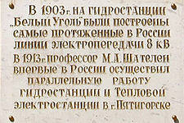
Гидроэлектростанция «Белый Уголь»
В 1903 г. 11 мая была заложена, а в июле 1903 года вступила в строй первая в России, относительно крупная гидроэлектростанция, полностью спроектированная и построенная отечественными специалистами. Располагалась эта ГЭС на р. Подкумок вблизи г. Ессентуки.
На ГЭС было установлено два генератора по 400 кВт каждый. Название ГЭС "Белый Уголь", вместо "Центральная Пятигорская гидроэлектростанция", впервые появилось в 1911 году.

Slide 27
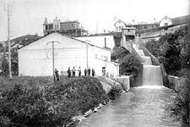
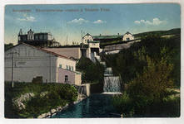

Slide 28
